Slide 1

Paparan Menteri Pendidikan dan Kebudayaan RI
Pengembangan Kurikulum 2013
KEMENTERIAN PENDIDIKAN DAN KEBUDAYAAN
Semarang, 4 Mei 2013

Slide 2
Sistematika
I
Pengantar
II
Kurikulum 2013
2

Slide 3
I
Pengantar
3

Slide 4
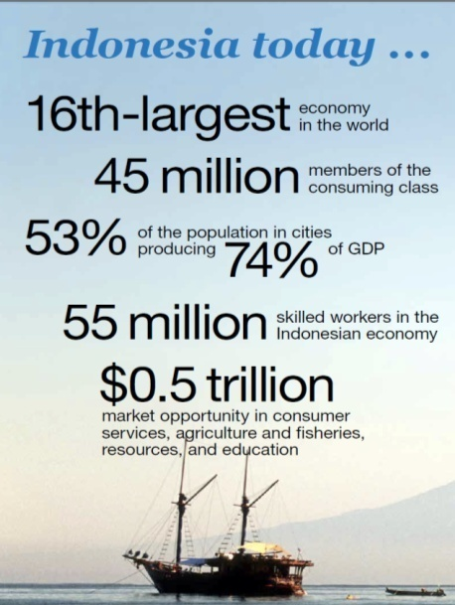
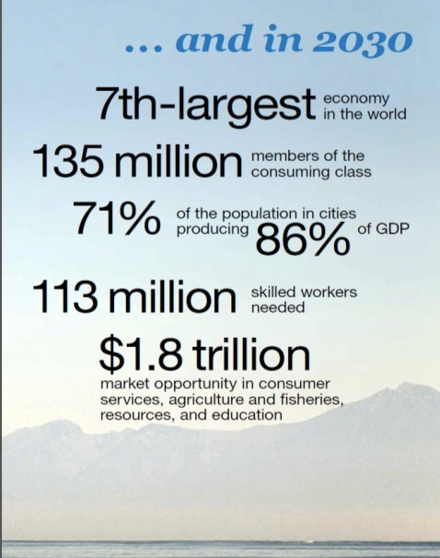
....Indonesia’s economy has enormous promise...
.... Indonesia’s recent impressive economic performance is not widely understood ....
Perlu dipersiapkan social engineering
Perlu peningkatan akses, kualitas dan relevansi pendidikan
Sumber: Archipelago Economy: Unleashing Indonesia’s Potential (McKinsey Global Institute, 2012)
4

Slide 5
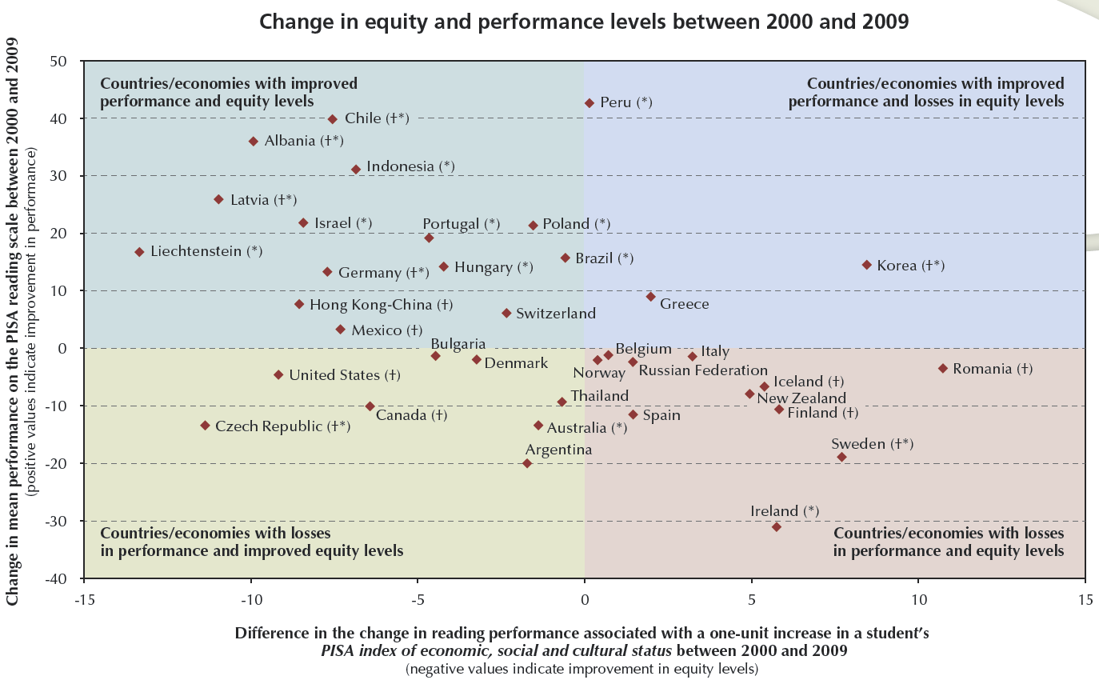
Peningkatan Education Equity & Performance
Pendidikan di Indonesia: Equity naik 7%, Performance naik 30%
OECD. Pisa In Focus No. 25, Feb 2013
+ : change in equity
* : change in performace
5

Slide 6
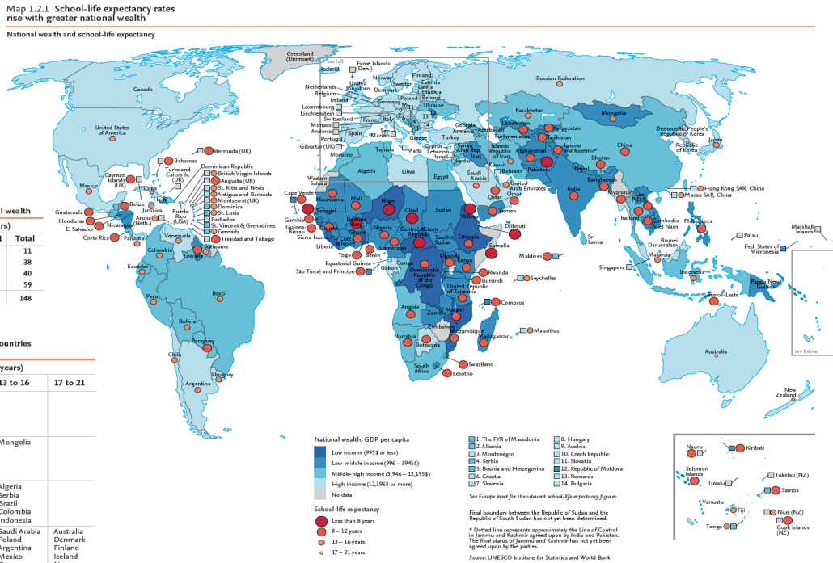
Map School Life Expetancy menurut GNP per kapita 2012
Sumber: UNESCO 2012: World Atlas of Gender Equity in Education
6

Slide 7
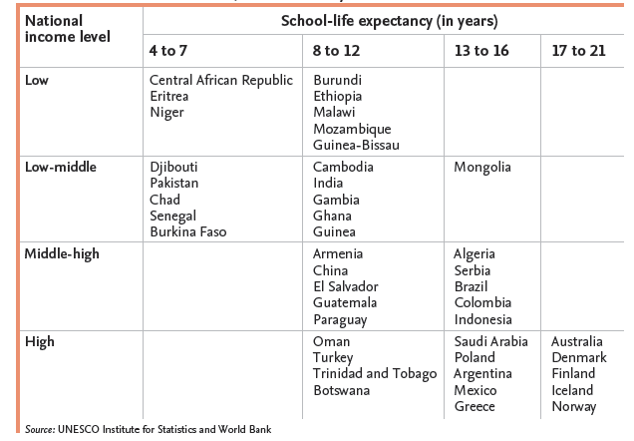
Perbandingan Internasional School Life Expectancy
Sumber: UNESCO dan Bank Dunia, 2012 dalam World Atlas of Gender Equity in Education
7

Slide 8
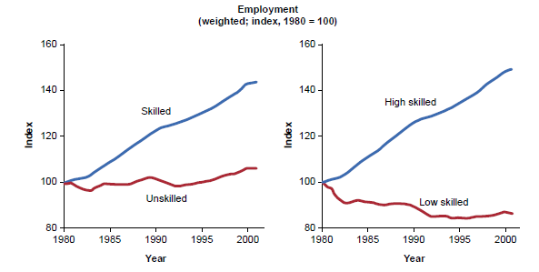
Tren Permintaan terhadap Tenaga Terampil di Negara Maju
.... Permintaan terhadap tenaga terampil di negara maju terus meningkat ....
Demand for Skilled and Unskilled Workers, reflected in employment rates, 1980-2000
Sumber: Yidan Wang, 2012. Education in a Changing World: Flexibility, Skills, and Employability
8

Slide 9
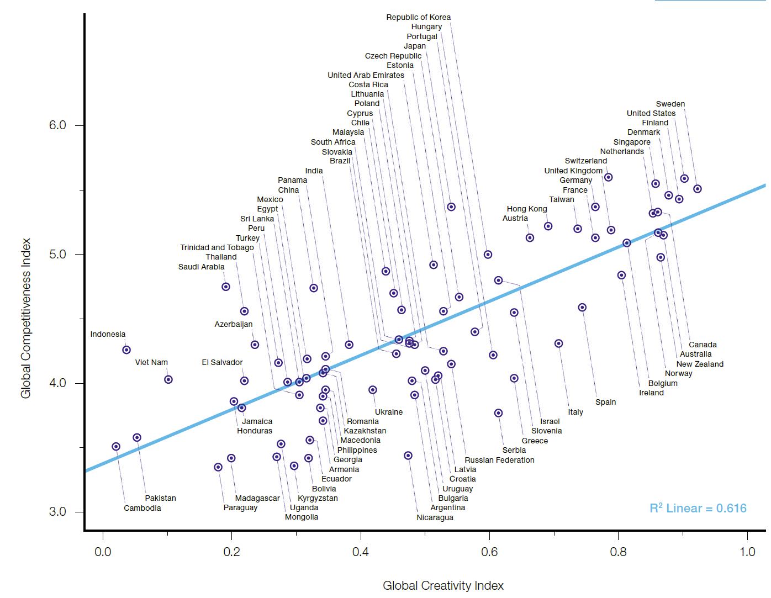
Global Creativity Index dan Global Competitiveness Index, 2011
Sumber: Martin Prosperity Institute 2011 dan Richard Florida (2012)
Global Creativity Index (GCI) terdiri dari 3 komponen utama: (1) talent, (2) technology , dan (3) tolerance .
9

Slide 10
Perkembangan HDI (IPM) Indonesia
2005-2012
15 Provinsi di atas rerata Nasional (2011)
Rank 121
Jumlah Negara 187
1. DKI Jakarta
2. Sulawesi Utara
3. Riau
4. Yogyakarta
5. Kalimantan Timur
6. Kepulauan Riau
7. Kalimantan Tengah
8. Sumatera Utara
9. Sumatera Barat
20. Sumatera Selatan
11. Bengkulu
12. Bangka Belitung
13. Jambi
14. Jawa Tengah
15. Bali
Rank 108
Jumlah Negara 169
Rank 124
Jumlah Negara 187
0,629
18 Provinsi di bawah rerata Nasional (2011)
Aceh
Jawa Barat
Jawa Timur
Sulawesi Selatan
Lampung
Maluku
Sulawesi Tengah
Banten
Gorontalo
10. Sulawesi Tenggara
11. Kalimantan Selatan
12. Sulawesi Barat
13. Kalimantan Barat
14. Papua Barat
15. Maluku Utara
16. Nusa Tenggara Timur
17. Nusa Tenggara Barat
18. Papua
2012
Sumber: HDR 2013: The Rise of the South: Human Progress in a Diverse World (UNDP 2013) dan BPS 2012
10

Slide 11
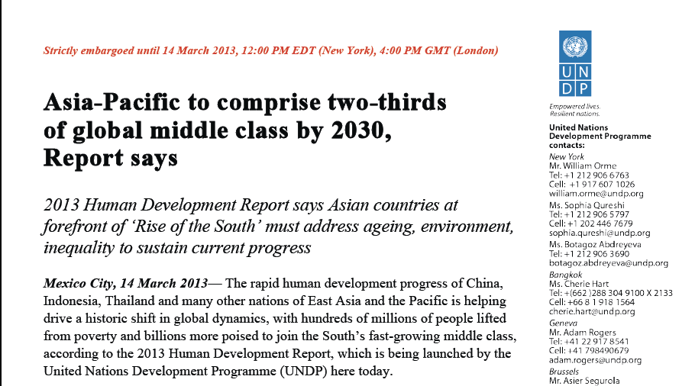

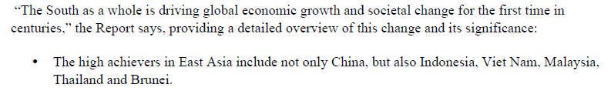
Human Development Report 2013
Sumber: HDR 2013: The Rise of the South: Human Progress in a Diverse World (UNDP, 2013)
11

Slide 12
KOHORT PENDIDIKAN TERTINGGI PENDUDUK TAHUN 2007 USIA 19-23
Sumber : Susenas 2007
12

Slide 13
KOHORT PENDIDIKAN TERTINGGI PENDUDUK TAHUN 2011 USIA 19-23
Kebijakan :
Perlunya integrasi BSM
Kenaikan Unit Cost
Keberlanjutan Bidik Misi
Sumber : Susenas 2011
13

Slide 14
Distribusi Angka Putus Sekolah Tahun 2011:
Penduduk Usia 7-18 Tahun
Usia 7-12
Usia 13-15
Usia 16-18
Rata-rata
Nasional:
0,67%
Rata-rata
Nasional:
2,21%
Rata-rata Nasional:
3,14%
(Persen)
(Persen)
(Persen)
Sumber: Diolah dari data BPS 2013
14

Slide 15
II
Kurikulum 2013
15

Slide 16
Beberapa Isu Publik Tentang Kurikulum 2013
Terkesan mendadak, tanpa evaluasi kurikulum yang sedang berjalan Tidak melibatkan guru atau asosiasi profesi pendidik Kurang sosialisasi Menghapus mata pelajaran yang mendukung di persaingan global (Bahasa Inggris dan TIK) Mengabaikan kemampuan guru didalam membuat RPP dan silabus Tidak menjawab apa yang dibutuhkan peserta didik Berkembangnya stigma negatif terhadap guru Mestinya metodologi yang diperbaiki bukan kurikulum Anggaran sangat besar , khwatir seperti kasus hambalang Tarik-ulur anggaran antara Kemdikbud dengan DPR Implementasi bakal terhambat karena anggaran belum disetujui
16

Slide 17
Daftar Isi
Kurikulum 2013
A
Rasional Pengembangan Kurikulum 2013
B
Pengembangan Kurikulum 2013
C
Struktur Kurikulum
D
Rencana Impelementasi Kurikulum 2013
17

Slide 18
Tujuan Pendidikan Nasional
(Pasal 3 UU No 20 Sisdiknas Tahun 2003)
  Berkembangnya potensi peserta didik agar menjadi manusia yang beriman dan bertakwa kepada Tuhan Yang Maha Esa, berakhlak mulia, sehat, berilmu, cakap, kreatif, mandiri, dan menjadi warga negara yang demokratis serta bertanggung jawab.
Sikap Spiritual | beriman dan bertakwa kepada Tuhan Yang Maha Esa
Sikap Sosial | berakhlak mulia, sehat, mandiri, dan demokratis serta bertanggung jawab
Pengetahuan | berilmu
Keterampilan | cakap dan kreatif
.... memanusiakan manusia ......
18

Slide 19
Keterkaitan Kompetensi Lulusan antar Jenjang Pendidikan
KI
Kelas VI
Tujuan Pendidikan Nasional
KI
Kelas VI
KL
PT/PTA
Proses Perumusan
Integrasi Vertikal
KI
Kelas V
KI
Kelas V
KL
SMA/K/MA
KI
Kelas IV
KI
Kelas IV
KL
SMP/MTs
KI
Kelas IIII
KI
Kelas IIII
KL
SD/MI
Mata Pelajaran
Mata Pelajaran
Mata Pelajaran
Mata Pelajaran
Himpunan Kompetensi Inti
Mata Pelajaran
Mata Pelajaran
Mata Pelajaran
Mata Pelajaran
Mata Pelajaran
Mata Pelajaran
Proses Pembentukan
Himpunan Kompetensi Dasar
Mata Pelajaran
Mata Pelajaran
Mata Pelajaran
Mata Pelajaran
Mata Pelajaran
Integrasi Horisontal
Mata Pelajaran
Mata Pelajaran
KL : Kompetensi Lulusan
19

Slide 20
Keterkaitan antara Kompetensi Lulusan, Kompetensi Dasar dan
Matapelajaran untuk SD
KI
Kelas VI
Kompetensi
Lulusan
KI
Kelas VI
Kompetensi
Lulusan
KI
Kelas VI
KI
Kelas VI
KI
Kelas V
Kompetensi
Lulusan
Proses Perumusan
KI
Kelas V
KI
Kelas V
KI
Kelas V
Integrasi Vertikal
KI
Kelas IV
KI
Kelas IV
KI
Kelas IV
KI
Kelas IV
KI
Kelas IIII
KI
Kelas IIII
KI
Kelas IIII
KI
Kelas IIII
KI
Kelas II
KI
Kelas II
KI
Kelas II
KI
Kelas II
KI
Kelas I
KI
Kelas I
KI
Kelas I
KI
Kelas I
Mata Pelajaran
Mata Pelajaran
Mata Pelajaran
Mata Pelajaran
Mata Pelajaran
Mata Pelajaran
Proses Pembentukan
Himpunan Kompetensi Dasar
Mata Pelajaran
Mata Pelajaran
Mata Pelajaran
Mata Pelajaran
Mata Pelajaran
Mata Pelajaran
Mata Pelajaran
Integrasi Horisontal
.. Kurikulum 2013 menekankan pentingnya penguatan
kompetensi sikap (spiritual dan sosial) lulusan ...
.... memanusiakan manusia ....
KI : Kompetensi Inti
20

Slide 21
Strategi Peningkatan Kinerja Pendidikan
Efektivitas Pembelajaran
(Kurikulum, Guru,..)
Lama Tinggal di Sekolah
Dikdas-Wajar 9 th
Lama Sekolah
Dikmen-PMU
Periode 1994-2012
Mulai 2013
21

Slide 22
PENGEMBANGAN KURIKULUM 2013
TUJUAN PENDIDIKAN NASIONAL
4. Penyesuaian Beban
KBK 2004
KTSP 2006
3. Penguatan Proses
KURIKULUM
2013
2. Pendalaman dan Perluasan Materi
1. Penataan Pola Pikir dan Tata Kelola
TANTANGAN INTERNAL DAN EKSTERNAL
22

Slide 23
A
Rasional Pengembangan Kurikulum
23

Slide 24
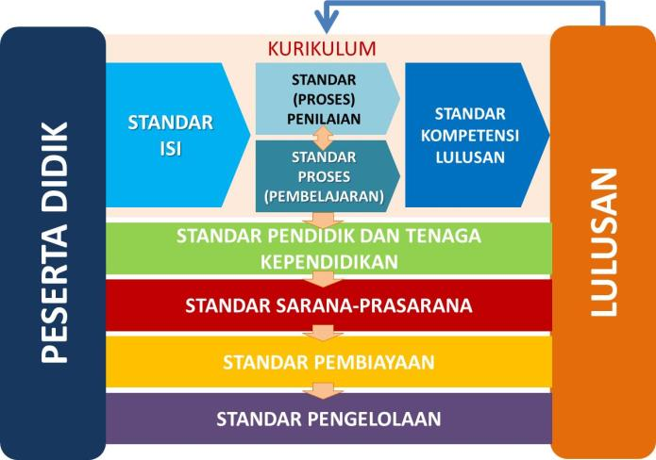
Pengembangan Pendidikan Mengacu Pada 8 Standar (PP 19/2005)
[Setiap standar memiliki: Tantangan, Persoalan, dan Solusi masing-masing]
Kurikulum 2013
Sedang Dikerjakan
Telah dan terus Dikerjakan
Peningkatan Kualifikasi & Sertifikasi
Pembayaran Tunjangan Sertifikasi
Uji Kompetensi dan Pengukuran Kinerja
STANDAR PENDIDIK DAN TENAGA
KEPENDIDIKAN
STANDAR PEMBIAYAAN
Rehab Gedung Sekolah
Penyediaan Lab dan Perpustakaan
Penyediaan Buku
BOS
Bantuan Siswa Miskin
BOPTN/Bidik Misi (di PT)
Manajemen Berbasis Sekolah
24
Notes:
PP 19
Tambahkan sasaran RPJMN?

Slide 25
Tantangan Pengembangan Kurikulum
Tantangan Masa Depan
Globalisasi: WTO, ASEAN Community, APEC, CAFTA Masalah lingkungan hidup Kemajuan teknologi informasi Konvergensi ilmu dan teknologi Ekonomi berbasis pengetahuan Kebangkitan industri kreatif dan budaya Pergeseran kekuatan ekonomi dunia Pengaruh dan imbas teknosains Mutu, investasi dan transformasi pada sektor pendidikan Materi TIMSS dan PISA
Kompetensi Masa Depan
Kemampuan berkomunikasi Kemampuan berpikir jernih dan kritis Kemampuan mempertimbangkan segi moral suatu permasalahan Kemampuan menjadi warga negara yang bertanggungjawab Kemampuan mencoba untuk mengerti dan toleran terhadap pandangan yang berbeda Kemampuan hidup dalam masyarakat yang mengglobal Memiliki minat luas dalam kehidupan Memiliki kesiapan untuk bekerja Memiliki kecerdasan sesuai dengan bakat/minatnya Memiliki rasa tanggungjawab terhadap lingkungan
Persepsi Masyarakat
Terlalu menitikberatkan pada aspek kognitif Beban siswa terlalu berat Kurang bermuatan karakter
Fenomena Negatif yang Mengemuka
Perkelahian pelajar Narkoba Korupsi Plagiarisme Kecurangan dalam Ujian (Contek, Kerpek..) Gejolak masyarakat (social unrest)
Perkembangan Pengetahuan dan Pedagogi
Neurologi Psikologi Observation based [discovery] learning dan Collaborative learning
25

Slide 26
1
Pengembangan Pola Pikir
26
Notes:
Masukkan milestone kurikulum

Slide 27
Dinamika Kurikulum
Pedagogi, Psikologi
Perkembangan
Perubahan Kebutuhan
Pengembangan Kurikulum
SDM yang Kompeten
Akademik
Pengetahuan
Pengetahuan
Industri
Keterampilan
Keterampilan
Sosial-Budaya
Sikap
Sikap
27

Slide 28
Perkembangan Kurikulum di Indonesia
1947
Rencana Pelajaran → Dirinci dalam Rencana Pelajaran Terurai
1975
Kurikulum Sekolah Dasar
2004
Rintisan
Kurikulum Berbasis Kompetensi (KBK)
1968
Kurikulum Sekolah Dasar
1994
Kurikulum 1994
2013 ‘Kurikulum 2013’
1945
1955
1965
1975
1985
1995
2005
2015
1984
Kurikulum 1984
2006
Kurikulum Tingkat Satuan Pendidikan (KTSP)
1973
Kurikulum Proyek Perintis Sekolah Pembangunan (PPSP)
1964
Rencana Pendidikan Sekolah Dasar
1997
Revisi Kurikulum 1994
28

Slide 29
Pendekatan Dalam Penyusunan SKL Pada KBK 2004 dan KTSP 2006
Mapel 1
Mapel 2
Mapel 3
....
Mapel n
....
Standar Isi
SKL Mapel 1
SKL Mapel 2
SKL Mapel 3
SKL Mapel n
....
SK-KD Mapel 1
SK-KD Mapel 2
SK-KD Mapel 3
SK-KD Mapel n
Standar Kompetensi Lulusan (SKL) Satuan Pendidikan
SK-KD: Standar Kompetensi (Strand/Bidang) dan Kompetensi Dasar
29

Slide 30
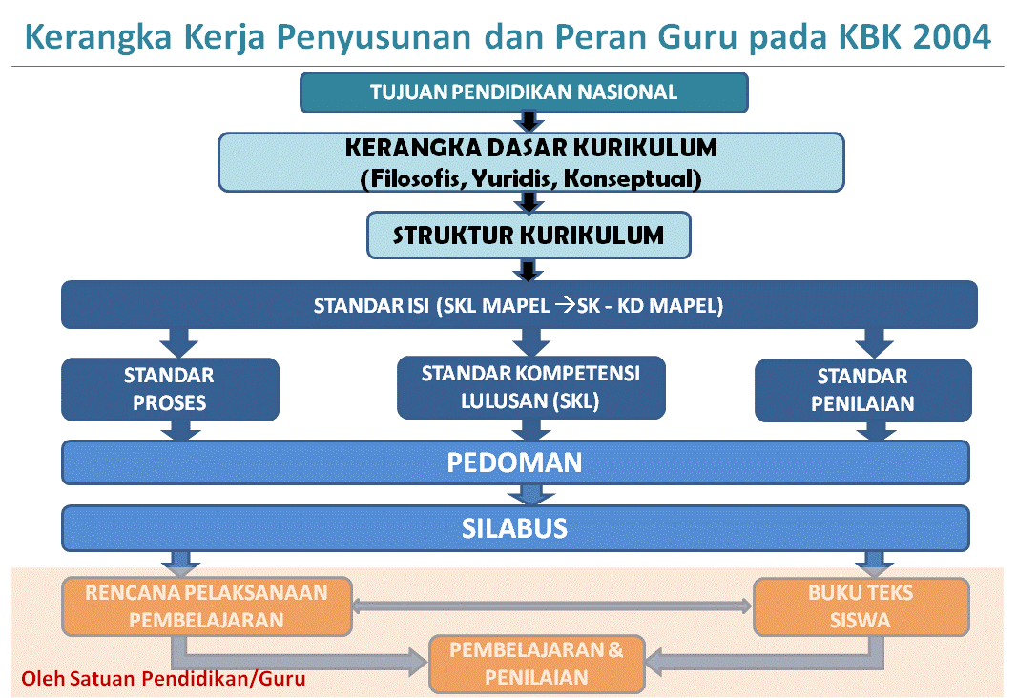
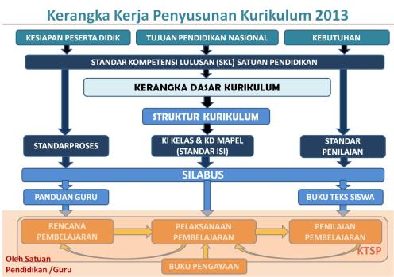
Pola Pikir KBK 2004
Pola Pikir KTSP 2006
Pola Pikir Kurikulum 2013
30

Slide 31













Pola Pikir KBK 2004 dan KTSP 2006
Kerah
Saku
Lengan Kiri
Lengan Kanan
Muka Kiri
Muka Kanan
Belakang
31

Slide 32






Pola Pikir Kurikulum 2013
Kemeja Lengan Panjang Warna Biru
Ukuran M (Bahu: 38 cm; Dada: 92 cm; Pinggang 86 cm; Panjang 83 cm; Lengan 58 cm)
38 cm
saku
58 cm
92 cm
83 cm
86 cm
kerah
Lengan Kiri
Muka Kiri
Belakang
Muka Kanan
Lengan Kanan
32

Slide 33
Pembagian peran Pemerintah dan Satuan Pendidikan/Guru dalam Kurikulum dan
Efektivitas Waktu Pembelajaran
Efektivitas waktu pembelajaran
Alokasi waktu guru untuk persiapan
silabus dan review buku ajar
KTSP 2006
Efektivitas waktu pembelajaran
Peran Guru/Satdik
Alokasi waktu persiapan silabus dan review buku
KBK 2004
Kurikulum
2013
Peran Pemerintah
... Kurikulum 2013 memberikan kesempatan yang lebih besar bagi guru/satuan pendidikan untuk
meningkatkan efektivitas waktu pembelajaran .....
33

Slide 34
Langkah Penguatan Tata Kelola
Menyiapkan buku pegangan pembelajaran yang terdiri dari:
  Buku pegangan siswa
  Buku pegangan guru
Menyiapkan guru supaya memahami pemanfaatan sumber belajar yang telah disiapkan dan sumber lain yang dapat mereka manfaatkan.
Memperkuat peran pendampingan dan pemantauan oleh pusat dan daerah dalam pelaksanaan pembelajaran.
34

Slide 35
2
Pendalaman dan Perluasan Materi
35

Slide 36
Analisis Hasil PISA, TIMSS dan PIRLS
(PISA: Programme for International Student Assessment;
TIMSS:Trends in International Mathematics and Science Study;
PIRLS: Progress in International Reading Literacy Study)
36

Slide 37
Model Soal PISA, TIMSS, dan PIRLS
PISA, TIMSS dan PIRLS membagi soal-soalnya menjadi empat katagori:
  Low mengukur kemampuan sampai level knowing
  Intermediate mengukur kemampuan sampai level applying
  High mengukur kemampuan sampai level reasoning
  Advance mengukur kemampuan sampai level reasoning with incomplete information
37

Slide 38
Refleksi dari Hasil PISA 2009
Matematika
IPA
Hampir semua siswa Indonesia hanya menguasai pelajaran sampai level 3 saja, sementara negara lain banyak yang sampai level 4, 5, bahkan 6. Dengan keyakinan bahwa semua manusia diciptakan sama, interpretasi dari hasil ini hanya satu, yaitu: yang kita ajarkan berbeda dengan tuntutan zaman → penyesuaian kurikulum
Bahasa
38

Slide 39
Results of Mathematics (8th Grade)
2007
2011
Lebih dari 95% siswa Indonesia hanya mampu sampai level menengah, sementara hampir 50% siswa Taiwan mampu mencapai level tinggi dan advance. Dengan keyakinan bahwa semua anak dilahirkan sama, kesimpulan dari hasil ini adalah yang diajarkan di Indonesia berbeda dengan yang diujikan [yang distandarkan] internasional
39

Slide 40
Results of Science(8th Grade)
2007
2011
Lebih dari 95% siswa Indonesia hanya mampu sampai level menengah, sementara hampir 40% siswa Taiwan mampu mencapai level tinggi dan advance. Dengan keyakinan bahwa semua anak dilahirkan sama, kesimpulan dari hasil ini adalah yang diajarkan di Indonesia berbeda dengan yang diujikan [yang distandarkan] internasional
40

Slide 41
Results of Reading (4th Grade)
2006
2011
Lebih dari 95% siswa Indonesia hanya mampu sampai level menengah, sementara lebih dari 50% siswa Taiwan mampu mencapai level tinggi dan advance. Dengan keyakinan bahwa semua anak dilahirkan sama, kesimpulan dari hasil ini adalah yang diajarkan di Indonesia berbeda dengan yang diujikan [yang distandarkan] internasional
41

Slide 42
Kesesuaian Soal TIMSS dengan
Kurikulum Yang Dipakai di Indonesia Saat Ini
42

Slide 43
Perbandingan Kurikulum IPA SMP Kelas VIII dan Materi TIMSS
Domain | Topics
Biology | Major organs and organ systems in humans and other organisms Cells and their functions, including respiration and photosynthesis as cellular process Reproduction and heredity Role of variation & adaptation in survival/extinction of species in a changing environ. Interdependence of populations of organisms in an ecosystem Reasons for increase in world’s human population and its effects on the environment Human health (infection, prevention, immunity) and the importance of diet & exercise
Chemistry | Classification, composition, and particulate structure of matter (inside atom) Solutions (solvent, solute, concentration/dilution, effect of temperature on solubility) Properties and uses of common acids and bases Chemical change (transformation, conservation, oxidation)
Physics | Physical states and changes in matter Energy forms, transformations, heat, and temperature Basic properties/behaviors of light and sound Electric circuits and properties and uses of permanent magnets and electromagnets Forces and motion (forces, basic description of motion, effects of density & pressure)
Earth Science | Earth’s structure and physical features Earth’s processes, cycles, and history Earth’s resources, their use, and conservation Earth in the solar system and the universe
Merah: Belum Diajarkan di Kelas VIII
43

Slide 44
Perbandingan Kurikulum Matematika SMP Kelas VIII dan Materi TIMSS
Domain | Topics
Number | Computing, estimating, or approximating with whole numbers Concepts of fractions and computing with fractions Concepts of decimals and computing with decimals Representing, comparing, ordering, and computing with integers Problem solving involving percents and proportions
Algebra | Numeric, algebraic, and geometric patterns or sequences Simplifying and evaluating algebraic expressions Simple linear equations and inequalities Simultaneous (two variables equations) Representation of functions as ordered pairs, tables, graphs, words, or equations
Geometry | Geometric properties of angles and geometric shapes Congruent figures and similar triangles Relationship between three-dimensional shapes and their two-dimensional represent. Using appropriate measurement formulas for perimeters, circumferences, areas, surface areas, and volumes Points on the Cartesian plane Translation, reflection, and rotation
Data & Chances | Reading and displaying data using tables, pictographs, bar, pie, and line graphs Interpreting data sets Judging, predicting, and determining the chances of possible outcomes
Merah: Belum Diajarkan di Kelas VIII
Ada beberapa topik yang tidak terdapat pada kurikulum saat ini, sehingga menyulitkan bagi siswa kelas VIII yang mengikuti TIMSS
44

Slide 45
Perbandingan Kurikulum Matematika SD Kelas IV dan Materi TIMSS
Domain | Topics
Number | Concepts of whole numbers, including place value and ordering Adding, subtracting, multiplying, and/or dividing with whole numbers Concepts of fractions Adding and subtracting with fractions Concepts of decimals, including place value and ordering Adding and subtracting with decimals Number sentences Number patterns
Geometry Shapes and Measu-rement | Lines: measuring, estimating length of; parallel and perpendicular lines Comparing and drawing angles Using informal coordinate systems to locate points in a plane Elementary properties of common geometric shapes Reflections and rotations Relationships between two-dimensional and three-dimensional shapes Finding and estimating areas, perimeters, and volumes
Data Display | Reading data from tables, pictographs, bar graphs, or pie charts Drawing conclusions from data displays Displaying data using tables, pictographs, and bar graphs
Merah: Belum Diajarkan di Kelas IV
Ada beberapa topik yang tidak terdapat pada kurikulum saat ini, sehingga menyulitkan bagi siswa kelas VIII yang mengikuti TIMSS
45

Slide 46
Langkah Pendalaman dan Perluasan Materi
Evaluasi ulang ruang lingkup materi:
  Meniadakan materi yang tidak esensial atau tidak relevan bagi siswa
  Mempertahankan materi yang sesuai dengan kebutuhan siswa
  Menambahkan materi yang dianggap penting dalam perbandingan internasional
Evaluasi ulang kedalaman materi sesuai dengan tuntutan perbandingan internasional [s/d reasoning]
Menyusun kompetensi dasar yang sesuai dengan materi yang dibutuhkan
46

Slide 47
3
Penguatan Proses
47

Slide 48
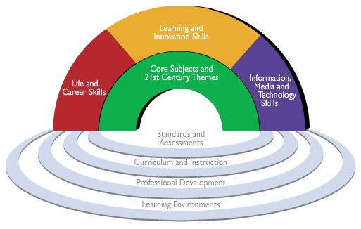
Kerangka Kompetensi Abad 21
Sumber: 21st Century Skills, Education, Competitiveness. Partnership for 21st Century, 2008
Mendukung Keseimbangan penilaian: tes standar serta penilaian normatif dan sumatif
Menekankan pada pemanfaatan umpan balik berdasarkan kinerja peserta didik
Membolehkan pengembangan portofolio siswa
Perlunya mempersiapkan proses penilaian yang tidak hanya tes saja, tetapi dilengkapi dengan penilaian lain termasuk portofolio siswa. Disamping itu dierlukan dukungan lingkungan pendidikan yang memadai
Menciptakan latihan pembelajaran, dukungan SDM dan infrastruktur
Memungkinkan pendidik untuk berkolaborasi, berbagi pengalaman dan integrasinya di kelas
Memungkinkan peserta didik untuk belajar yang relevan dengan konteks dunia
Mendukung perluasan keterlibatan komunitas dalam pembelajaran, baik langsung maupun online
48

Slide 49
Proses Pembelajaran yang Mendukung Kreativitas
Dyers, J.H. et al [2011], Innovators DNA, Harvard Business Review:
2/3 dari kemampuan kreativitas seseorang diperoleh melalui pendidikan, 1/3 sisanya berasal dari genetik.
Kebalikannya berlaku untuk kemampuan intelijensia yaitu: 1/3 dari pendidikan, 2/3 sisanya dari genetik.
Kemampuan kreativitas diperoleh melalui:
    Observing [mengamati]
    Questioning [menanya]
    Associating [menalar]
    Experimenting [mencoba]
    Networking [Membentuk jejaring]
Pembelajaran berbasis intelejensia tidak akan memberikan hasil siginifikan (hanya peningkatan 50%) dibandingkan yang berbasis kreativitas (sampai 200%)
Personal
Inter-personal
Perlunya merumuskan kurikulum berbasis proses pembelajaran yang mengedepankan pengalaman personal melalui proses mengamati, menanya, menalar, dan mencoba [observation based learning] untuk meningkatkan kreativitas peserta didik. Disamping itu, dibiasakan bagi peserta didik untuk bekerja dalam jejaringan melalui collaborative learning
49

Slide 50
Langkah Penguatan Proses
Proses | Karakteristik Penguatan
Pembelajaran | Menggunakan pendekatan saintifik melalui mengamati, menanya, mencoba, menalar,....
 | Menggunakan ilmu pengetahuan sebagai penggerak pembelajaran untuk semua mata pelajaran
 | Menuntun siswa untuk mencari tahu, bukan diberi tahu [discovery learning]
 | Menekankan kemampuan berbahasa sebagai alat komunikasi, pembawa pengetahuan dan berfikir logis, sistematis, dan kreatif
Penilaian | Mengukur tingkat berfikir siswa mulai dari rendah sampai tinggi
 | Menekankan pada pertanyaan yang mebutuhkan pemikiran mendalam [bukan sekedar hafalan]
 | Mengukur proses kerja siswa, bukan hanya hasil kerja siswa
 | Menggunakan portofolio pembelajaran siswa
50

Slide 51
Penyesuaian Beban
51

Slide 52
Contoh Buku KTSP 2006
52

Slide 53
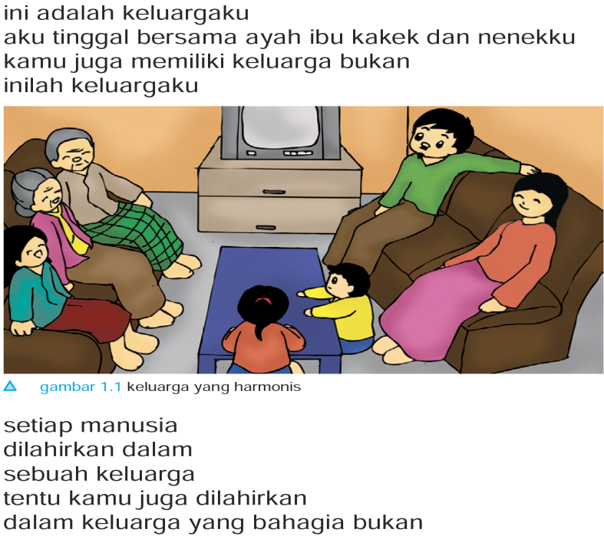
Diasumsikan anak sudah lancar membaca pada saat masuk Kelas I SD
Buku IPS Kelas I
Halaman 1
53

Slide 54
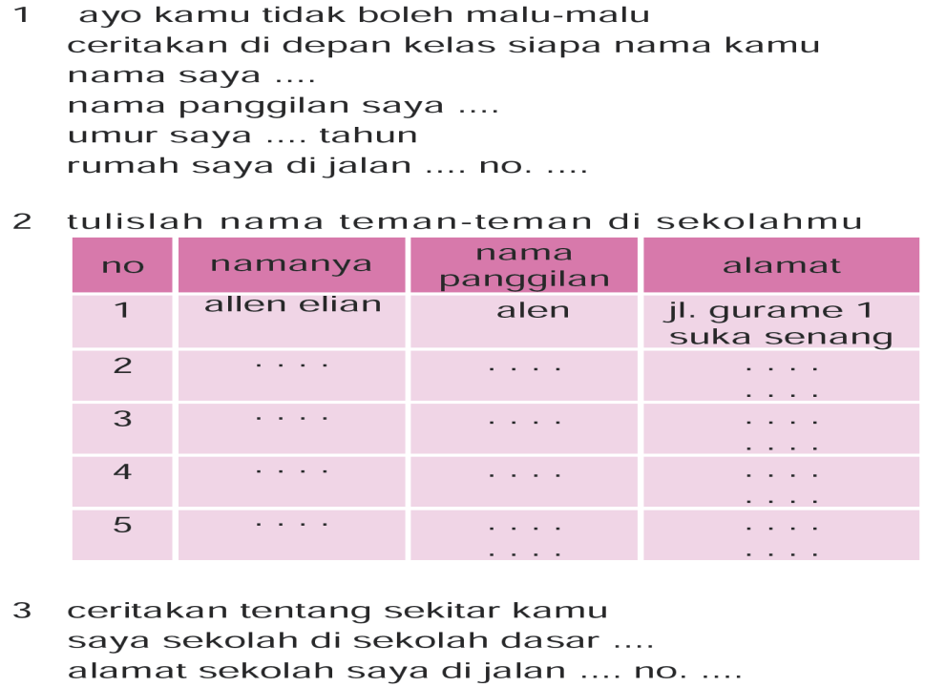
Buku IPS Kelas I
Halaman 3
Masuk SD harus sudah lancar menulis
54

Slide 55
Evaluasi Kompetensi Dasar
55

Slide 56
Tingkat Kesulitan Pelajaran
PKN KTSP 2006 Kelas IV | PKN KTSP 2006 Kelas V
Mengenal lembaga-lembaga dalam susunan pemerintahan desa dan pem. kecamatan Menggambarkan struktur organisasi desa dan pemerintah kecamatan Mengenal lembaga-lembaga dalam susunan pemerintahan kabupaten, kota, dan provinsi Menggambarkan struktur organisasi kabupaten, kota, dan provinsi Mengenal lembaga-lembaga negara dalam susunan pemerintahan tingkat pusat, seperti MPR, DPR, Presiden, MA, MK dan BPK Menyebutkan organisasi pemerintahan tingkat pusat, seperti Presiden, Wakil Presiden dan para Menteri Mengidentifikasi jenis budaya Indonesia yang pernah ditampilkan dalam misi kebudayaan internasional Memberikan contoh sederhana pengaruh globalisasi di lingkungannya Menentukan sikap terhadap pengaruh globalisasi yang terjadi di lingkungannya | Mendeskripsikan Negara Kesatuan Republik Indonesia Menjelaskan pentingnya keutuhan Negara Kesatuan Republik Indonesia Menunjukkan contoh-contoh perilaku dalam menjaga keutuhan Negara Kesatuan Republik Indonesia Pengertian dan pentingnya peraturan perundang-undangan tingkat pusat dan daerah Memberikan contoh peraturan perundang- undangan tingkat pusat dan daerah, seperti pajak, anti korupsi, lalu lintas, larangan merokok Mendeskripsikan pengertian organisasi contoh organisasi di lingkungan sekolah dan masyarakat Menampilkan peran serta dalam memilih organisasi di sekolah Mengenal bentuk-bentuk keputusan bersama Mematuhi keputusan bersama
Warna merah: terlalu berat bagi siswa SD
56

Slide 57
Langkah Penyesuaian Beban Guru dan Murid SD
Pelaku | Beban | Penyelesaian
Guru | Menyusun Silabus | Disediakan buku pegangan guru
 | Mencari buku yang sesuai
 | Mengajar beberapa mata pelajaran dengan cara berbeda | Pendekatan tematik terpadu menggunakan satu buku untuk semua mata pelajaran sehingga dapat selaras dengan kemampuan Bahasa Indonesia sebagai alat komunikasi dan carrier of knowledge
 | Mengajar banyak mata pelajaran
 | Menggunakan bahasa Indonesia sebagai penghela mata pelajaran yang lain sehingga selara
 | Menggunakan ilmu pengetahuan sebagai penggerak pembahasan
Murid | Mempelajari banyak mapel
 | Mempelajarai mata pelajaran dengan cara berbeda
 | Membeli buku | Penyedian buku teks oleh pemerintah/daerah
 | Membeli lembar kerja siswa
57

Slide 58
B
Pengembangan Kurikulum 2013
58

Slide 59
1
Kesinambungan
KBK 2004, KTSP 2006, Kurikulum 2013
59

Slide 60
Garis Waktu Pengembangan KBK 2004, KTSP 2006, Kurikulum 2013
Tahun Kegiatan | ‘01 | ‘02 | ‘03 | ‘04 | ‘05 | ‘06 | ‘07 | ‘08 | ‘09 | ‘10 | ‘11 | ‘12 | ‘13
Pengemb. Rintisan KBK 2004
Implem. Terbatas KBK 2004
UU Sisdiknas
Penyusunan KTSP 2006
Pemberlakuan KTSP 2006
Pengembangan Kurikulum 2013
Pemberlakuan Kurikulum 2013
SKL, SKL Mapel, KD
KD
60
Notes:
60

Slide 61
Prosedur Penyusunan Kompetensi Dasar Kurikulum 2013
Standar Kompetensi Lulusan Baru
SK-KD Lama Mapel per kelas (KTSP 2006)
Mempertahankan SK KD lama yang sesuai dengan SKL Baru
Merevisi SK KD lama disesuaikan dengan SKL Baru
Menyusun SK KD Baru
Evaluasi
Sumber Kompetensi [Mapel per kelas]
Kompetensi Inti
Kompetensi Dasar Baru
61

Slide 62
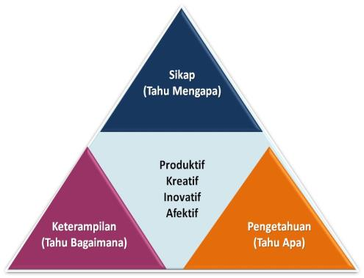
*Kurikulum: Kompetensi Lulusan, Isi, Struktur, Proses Pembelajaran, Proses Penilaian, Silabus, Buku*
Tema Kurikulum 2013
Kurikulum yang dapat menghasilkan insan indonesia yang:
Produktif, Kreatif,
Inovatif,
Afektif
melalui penguatan
Sikap, Keterampilandan Pengetahuan
yang terintegrasi
Produktif
Kreatif
Inovatif
Afektif
62

Slide 63
2
Beberapa Contoh Perbedaan antara
Kurikulum Baru dengan Kurikulum Lama
63

Slide 64
Perubahan untuk Semua Mata Pelajaran
No | Kurikulum Lama | Kurikulum Baru
1 | Materi disusun untuk memberikan pengetahuan kepada siswa | Materi disusun seimbang mencakup kompetensi sikap, pengetahuan, dan keterampilan
2 | Pendekatan pembelajaran adalah siswa diberitahu tentang materi yang harus dihafal [siswa diberi tahu]. | Pendekatan pembelajaran berdasarkan pengamatan, pertanyaan, pengumpulan data, penalaran, dan penyajian hasilnya melalui pemanfaatan berbagai sumber-sumber belajar [siswa mencari tahu]
3 | Penilaian pada pengetahuan melalui ulangan dan ujian | Penilaian otentik pada aspek kompetensi sikap, pengetahuan, dan keterampilan berdasarkan portofolio.
64

Slide 65
Ilmu Pengetahuan Sosial
No | Kurikulum Lama | Kurikulum Baru
1 | Materi disajikan terpisah menjadi Geografi, Sejarah, Ekonomi, Sosiologi | Materi disajikan terpadu, tidak dipisah dalam kelompok Geografi, Sejarah, Ekonomi, Sosiologi.
2 | Tidak ada platform, semua kajian berdiri sejajar | Menggunakan Geografi sebagai platform kajian dengan pertimbangan semua kejadian dan kegiatan terikat dengan lokasi. Tujuannya adalah menekankan pentingnya konektivitas ruang dalam memperkokoh NKRI. Kajian sejarah, sosiologi, budaya, dan ekonomi disajikan untuk mendukung terbentuknya konektivitas yang lebih kokoh.
3 | Diajarkan oleh guru berbeda (team teaching) dengan sertifikasi berdasarkan mata kajian | Diajarkan oleh satu orang guru yang memberikan wawasan terpadu antar mata kajian tersebut sehingga siswa dapat memahami pentingnya keterpaduan antar mata kajian tersebut sebelum mendalaminya secara terpisah dan lebih mendalam pada jenjang selanjutnya
65

Slide 66
Ilmu Pengetahuan Alam
No | Kurikulum Lama | Kurikulum Baru
1 | Materi disajikan terpisah antara Fisika, Kimia, dan Biologi | Materi disajikan terpadu, tidak dipisah dalam kelompok Fisika, Kimia, Biologi
2 | Tidak ada platform, semua kajian berdiri sejajar | Menggunakan Biologi sebagai platform kajian dengan pertimbangan semua kejadian dan fenomena alam terkait dengan benda beserta interaksi diantara benda-benda tersebut. Tujuannya adalah menekankan pentingnya interaksi biologi, fisika, kimia dan kombinasinya dalam membentuk ikatan yang stabil.
3 | Materi ilmu bumi dan anta-riksa masih belum memadai [sebagian dibahas di IPS] | Diperkaya dengan materi ilmu bumi dan antariksa sesuai dengan standar internasional
4 | Materi kurang mendalam dan cenderung hafalan | Materi diperkaya dengan kebutuhan siswa untuk berfikir kritis dan analitis sesuai dengan standar internasional
5 | Diajarkan oleh guru berbeda (team teaching) dengan sertifikasi berdasarkan mata kajian | Diajarkan oleh satu orang guru yang memberikan wawasan terpadu antar mata kajian tersebut sehingga siswa dapat memahami pentingnya keterpaduan antar mata kajian tersebut sebelum mendalaminya secara terpisah dan lebih mendalam pada jenjang selanjutnya
66

Slide 67
Matematika
No | Kurikulum Lama | Kurikulum Baru
1 | Langsung masuk ke materi abstrak | Mulai dari pengamatan permasalahan konkret, kemudian ke semi konkret, dan akhirnya abstraksi permasalahan
2 | Banyak rumus yang harus dihafal untuk menyelesaikan permasalahan (hanya bisa menggunakan) | Rumus diturunkan oleh siswa dan permasalahan yang diajukan harus dapat dikerjakan siswa hanya dengan rumus-rumus dan pengertian dasar (tidak hanya bisa mnggunakan tetapi juga memahami asal-usulnya)
3 | Permasalahan matematika selalu diasosiasikan dengan [direduksi menjadi] angka | Perimbangan antara matematika dengan angka dan tanpa angka [gambar, grafik, pola, dsb]
4 | Tidak membiasakan siswa untuk berfikir kritis [hanya mekanistis] | Dirancang supaya siswa harus berfikir kritis untuk menyelesaikan permasalahan yang diajukan
5 | Metode penyelesaian masalah yang tidak terstruktur | Membiasakan siswa berfikir algoritmis
6 | Data dan statistik dikenalkan di kelas IX saja | Memperluas materi mencakup peluang, pengolahan data, dan statistik sejak kelas VII serta materi lain sesuai dengan standar internasional
7 | Matematika adalah eksak | Mengenalkan konsep pendekatan dan perkiraan
67

Slide 68
Bahasa Indonesia/Inggris
No | Kurikulum Lama | Kurikulum Baru
1 | Materi yang diajarkan ditekankan pada tatabahasa/struktur bahasa | Materi yang dijarkan ditekankan pada kompetensi berbahasa sebagai alat komunikasi untuk menyampaikan gagasan dan pengetahuan
2 | Siswa tidak dibiasakan membaca dan memahami makna teks yang disajikan | Siswa dibiasakan membaca dan memahami makna teks serta meringkas dan menyajikan ulang dengan bahasa sendiri
3 | Siswa tidak dibiasakan menyusun teks yang sistematis, logis, dan efektif | Siswa dibiasakan menyusun teks yang sistematis, logis, dan efektif melalui latihan-latihan penyusunan teks
4 | Siswa tidak dikenalkan tentang aturan-aturan teks yang sesuai dengan kebutuhan | Siswa dikenalkan dengan aturan-aturan teks yang sesuai sehingga tidak rancu dalam proses penyusunan teks (sesuai dengan situasi dan kondisi: siapa, apa, dimana)
5 | Kurang menekankan pada pentingnya ekspresi dan spontanitas dalam berbahasa | Siswa dibiasakan untuk dapat mengekspresikan dirinya dan pengetahuannya dengan bahasa yang meyakinkan secara spontan
68

Slide 69
Pendidikan Pancasila dan Kewarganegaran
No | Kurikulum Lama | Kurikulum Baru
1 | Materi disajikan berdasarkan empat pilar dengan pembahasan yang terpisah-pisah | Materi disajikan tidak berdasarkan pada pengelompokkan menurut empat pilar kebangsaan tetapi berdasarkan keterpaduan empat pilar dalam pembentukan karakter bangsa
2 | Materi disajikan berdasarkan pasokan yang ada pada empat pilar kebangsaan | Materi disajikan berdasarkan kebutuhan untuk menjadi warga negara yang bertanggung jawab (taat norma, asas, dan aturan)
3 | Tidak ada penekanan pada tindakan nyata sebagai warga negara yang baik | Adanya kompetensi yang dituntut dari siswa untuk melakukan tindakan nyata sebagai warga negara yang baik
4 | Pancasila dan Kewarganegaraan disajikan sebagai pengetahuan yang harus dihafal | Pancasila dan Kewarganegaraan bukan hanya pengetahuan, tetapi ditunjukkan melalui tindakan nyata dan sikap keseharian.
69

Slide 70
C
Struktur Kurikulum
70

Slide 71
STRUKTUR KURIKULUM SD
No | Komponen | I | II | III | IV | V | VI
Kelompok A
1 | Pendidikan Agama dan Budi Pekerti | 4 | 4 | 4 | 4 | 4 | 4
2 | PPKN | 5 | 6 | 6 | 4 | 4 | 4
3 | Bahasa Indonesia | 8 | 8 | 10 | 7 | 7 | 7
4 | Matematika | 5 | 6 | 6 | 6 | 6 | 6
5 | IPA | * | * | * | 3 | 3 | 3
6 | IPS | * | * | * | 3 | 3 | 3
Kelompok B
7 | Seni Budaya & Prakarya (termasuk muatan lokal**) | 4 | 4 | 4 | 5 | 5 | 5
8 | Pendidikan Jasmani, Olah Raga dan Kesehatan (termasuk muatan lokal). | 4 | 4 | 4 | 4 | 4 | 4
Jumlah |  | 30 | 32 | 34 | 36 | 36 | 36
Catatan:
* KD IPA dan IPS kelas I s.d. Kelas III diintegrasikan ke mata pelajaran lainnya
** Muatan lokal dapat memuat Bahasa Daerah
71

Slide 72
STRUKTUR KURIKULUM SMP
No | Komponen | VII | VIII | IX
 | Kelompok A
1 | Pendidikan Agama dan Budi Pekerti | 3 | 3 | 3
2 | Pendidikan Pancasila & Kewarganegaraan | 3 | 3 | 3
3 | Bahasa Indonesia | 6 | 6 | 6
4 | Matematika | 5 | 5 | 5
5 | Ilmu Pengetahuan Alam | 5 | 5 | 5
6 | Ilmu Pengetahuan Sosial | 4 | 4 | 4
7 | Bahasa Inggris | 4 | 4 | 4
 | Kelompok B
8 | Seni Budaya (termasuk mulok)* | 3 | 3 | 3
9 | Pend. Jasmani, OR & Kesehatan (termasuk mulok) | 3 | 3 | 3
10 | Prakarya (termasuk mulok) | 2 | 2 | 2
Jumlah |  | 38 | 38 | 38
* Muatan lokal dapat memuat Bahasa Daerah
72

Slide 73
Struktur Kurikulum Pendidikan Menengah
Mata Plajaran |  | Kelas
 |  | X | XI | XII
Kelompok Wajib
 | Kelompok A
1 | Pendidikan Agama dan Budi Pekerti | 3 | 3 | 3
2 | Pendidikan Pancasila dan Kewarganegaraan | 2 | 2 | 2
3 | Bahasa Indonesia | 4 | 4 | 4
4 | Matematika | 4 | 4 | 4
5 | Sejarah Indonesia | 2 | 2 | 2
6 | Bahasa Inggris | 2 | 2 | 2
 | Kelompok B
7 | Seni Budaya (termasuk muatan lokal) | 2 | 2 | 2
8 | Prakarya dan Kewirausahaan (termasuk muatan lokal) | 2 | 2 | 2
9 | Pendidikan Jasmani, Olah Raga, dan Kesehatan (termasuk muatan lokal) | 3 | 3 | 3
Jumlah jam pelajaran Kelompok Wajib |  | 24 | 24 | 24
Kelompok Peminatan
 | Matapelajaran peminatan akademik (untuk SMA) | 18 | 20 | 20
 | Matapelajaran peminatan akademik dan vokasi (untuk SMK) | 26 | 26 | 26
73

Slide 74
Struktur Kurikulum Peminatan SMA
MATA PELAJARAN |  |  | Kelas
 |  |  | X | XI | XII
Kelompok A dan B (Wajib) |  |  | 24 | 24 | 24
Peminatan Matematika dan IPA
I | 1 | Matematika | 3 | 4 | 4
 | 2 | Biologi | 3 | 4 | 4
 | 3 | Fisika | 3 | 4 | 4
 | 4 | Kimia | 3 | 4 | 4
Peminatan Sosial
II | 1 | Geografi | 3 | 4 | 4
 | 2 | Sejarah | 3 | 4 | 4
 | 3 | Sosiologi & Antropologi | 3 | 4 | 4
 | 4 | Ekonomi | 3 | 4 | 4
Peminatan Bahasa
III | 1 | Bahasa dan Sastra Indonesia | 3 | 4 | 4
 | 2 | Bahasa dan Sastra Inggris | 3 | 4 | 4
 | 3 | Bahasa dan Sastra Asing lainnya | 3 | 4 | 4
 | 4 | Antropologi | 3 | 4 | 4
Mata Pelajaran Pilihan dan Pendalaman
 | Pilihan Pendalaman Minat atau Lintas Minat |  | 6 | 4 | 4
Jumlah Jam Pelajaran Yang Tersedia per minggu |  |  | 60 | 72 | 72
Jumlah Jam Pelajaran Yang harus Ditempuh per minggu |  |  | 42 | 44 | 44
74

Slide 75
D
Rencana Implementasi
75

Slide 76
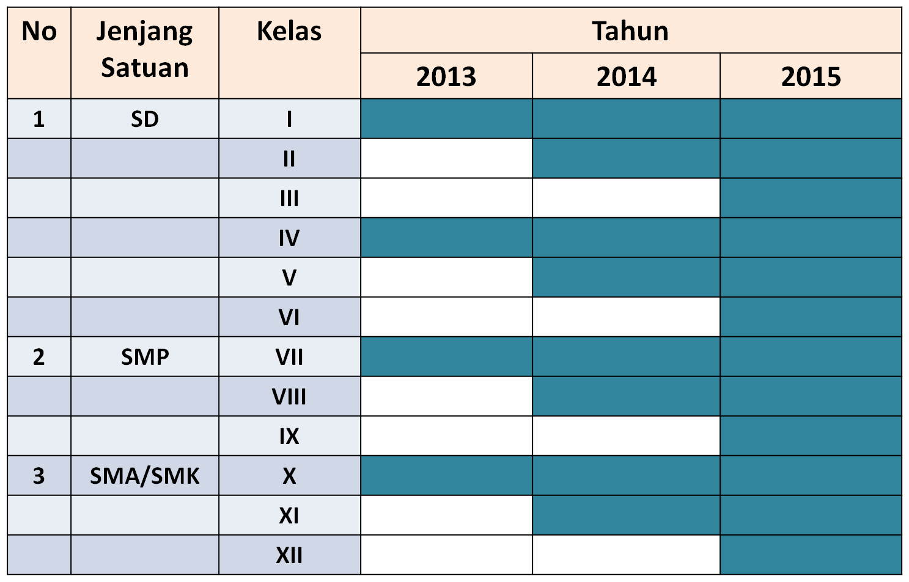
Rencana Implementasi: Bertahap dan Terbatas
A
Bertahap
B
Terbatas
Tidak semua sekolah
Kriteria: kesiapan, negeri/swasta &
mencakup seluruh provinsi
76

Slide 77

Skema Pelatihan
NASIONAL
Wilayah A
Wilayah B
INTI
Prov a
Prov b
Prov c
Prov d
SASARAN
SEKOLAH
SEKOLAH
SEKOLAH
SEKOLAH
SEKOLAH
SEKOLAH
SEKOLAH
SEKOLAH
SEKOLAH
SEKOLAH
Sekolah
LPMP
P4TK
P2 PAUDNI
LPMP
Sekolah
Sekolah
LPMP
Sekolah
LPMP
SD: 12 Wilayah; SMP: 5 Wilayah; SMA: 10 Wilayah; SMK 13 Wilayah
77

Slide 78
Materi Pelatihan Pelatihan Guru Implementasi Kurikulum 2013 (Semester I)
1 | KONSEP KURIKULUM 2013
 | Rasional
 | Elemen perubahan Kurikulum 2013
 | SKL, KI dan KD
 | Strategi Implementasi Kurikulum 2013
 | Perubahan Sikap
2 | ANALISIS MATERI AJAR SEMESTER I
 | Analisis Buku Siswa (Kesesuaian, Kecukupan, dan Kedalaman Materi)
 | Analisis Buku Guru (Kesesuaian, Kecukupan, dan Kedalaman Materi)
3 | PERANCANGAN MODEL BELAJAR SEMESTER I
 | Perancangan RPP (aktivitas belajar dengan pendekatan scientific), Analisis dan Pemilihan Model Pembelajaran
 | Perancangan Penilaian (Tes, Portofolio serta rancangan penerapan Authentic Asessment)
4 | PRAKTEK PEMBELAJARAN TERBIMBING
 | Simulasi (aktivitas siswa belajar dan guru)
 | Peer Teaching (Perencanaan Bersama, Observasi, dan Refleksi: Menggunakan APKG)
5 | EVALUASI PESERTA
 | Pre-test
 | Post-test
78

Slide 79
Materi Pelatihan Pelatihan Guru Implementasi Kurikulum 2013 (Semester II)
1 | ANALISIS MATERI AJAR SEMESTER II
 | Analisis Buku Guru (Kesesuaian, Kecukupan, dan Kedalaman Materi)
 | Analisis Buku Siswa (Kesesuaian, Kecukupan, dan Kedalaman Materi)
2 | EVALUASI MATERI AJAR KURIKULUM 2013 SEMESTER I
 | Buku Guru
 | Buku Siswa
3 | EVALUASI PERUBAHAN METODE PEMBELAJARAN DAN PENILAIAN DALAM IMPLEMENTASI KURIKULUM 2013 SEMESTER I
 | Metode Pembelajaran (Pendekatan scientific)
 | Penilaian (Tes, Portofolio, penerapan Authentic Asessment)
4 | EVALUASI PERUBAHAN SIKAP DAN PERILAKU GURU
5 | PERANCANGAN MODEL BELAJAR SEMESTER II
 | Perancangan RPP (aktivitas belajar dengan pendekatan scientific), Analisis dan Pemilihan Model Pembelajaran
 | Perancangan Penilaian (Tes, Portofolio serta rancangan penerapan Authentic Asessment)
Catatan: Alokasi jam pelatihan guru: 52 Jam (semester I) dan 30 jam (semester II)
79

Slide 80
Materi Diklat Implementasi Kurikulum 2013: Kepala Sekolah SD dan SMP
1 | KONSEP KURIKULUM 2013 (8 JP)
 | Rasional
 | Elemen perubahan Kurikulum 2013
 | SKL, KI dan KD
 | Strategi Implementasi Kurikulum 2013
 | Perubahan Sikap
2 | ANALISIS MATERI AJAR (12 JP)
 | Analisis Buku Siswa (Kesesuaian, Kecukupan, dan Kedalaman Materi)
 | Analisis Buku Guru (Kesesuaian, Kecukupan, dan Kedalaman Materi)
3 | PERANCANGAN MODEL BELAJAR (8 JP)
 | Perancangan RPP (aktivitas belajar dengan pendekatan scientific), Analisis dan Pemilihan Model Pembelajaran
 | Perancangan Penilaian (Tes, Portofolioserta rancangan penerapan Authentic Asessment)
4 | PRAKTIK PEMBELAJARAN TERBIMBING (12 JP)
 | Simulasi (aktivitas siswa belajar dan guru)
 | Peer Teaching (Perencanaan Bersama, Observasi, dan Refleksi: Menggunakan APKG)
80

Slide 81
Materi Diklat Implementasi Kurikulum 2013: Kepala Sekolah SD dan SMP (lanjutan)
5 | KEPEMIMPINAN, MANAJEMENPERUBAHAN DAN BUDAYA SEKOLAH (8 JP)
 | Kepemimpinan Pembelajaran
 | Manajemen Perubahan
 | Membangun Budaya Sekolah
6 | PENDAMPINGAN IMPLEMENTASI KURIKULUM 2013
 | Penjelasan Strategi Pendampingan
 | On The Job Learning
7 | EVALUASI PESERTA (4 JP)
 | Pre-test
 | Post-test
Catatan: Alokasi jam pelatihan kepala sekolah: 70 Jam
81

Slide 82
Terima Kasih
Semoga Memberikan Kemanfaatan
82

Slide 83
Beberapa Contoh Buku
83

Slide 84


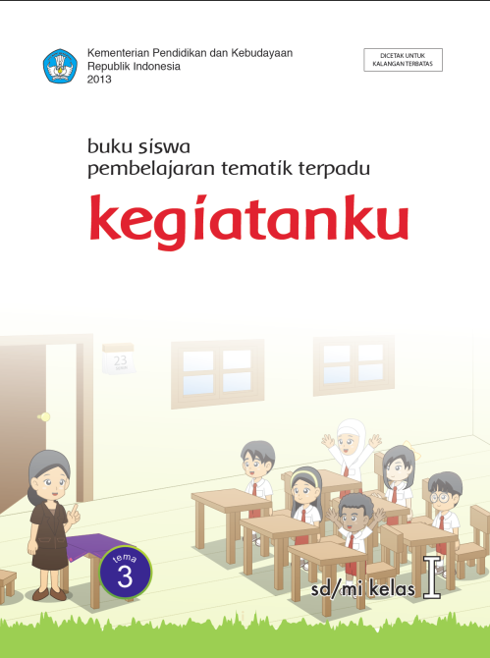



Beberapa Contoh Buku
84

Slide 85
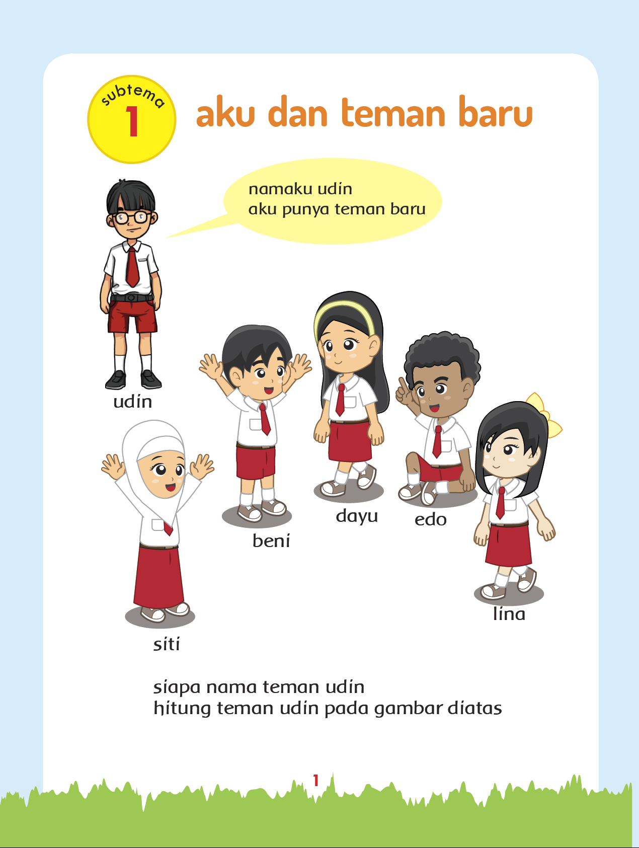
Contoh: Buku Kelas I SD/MI Tematik Terpadu
“Diriku”
85

Slide 86
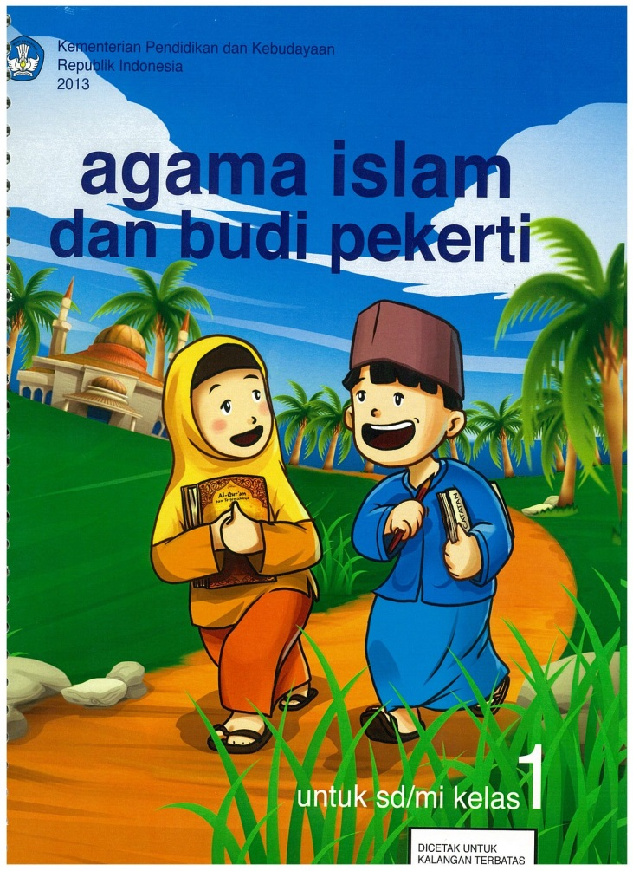

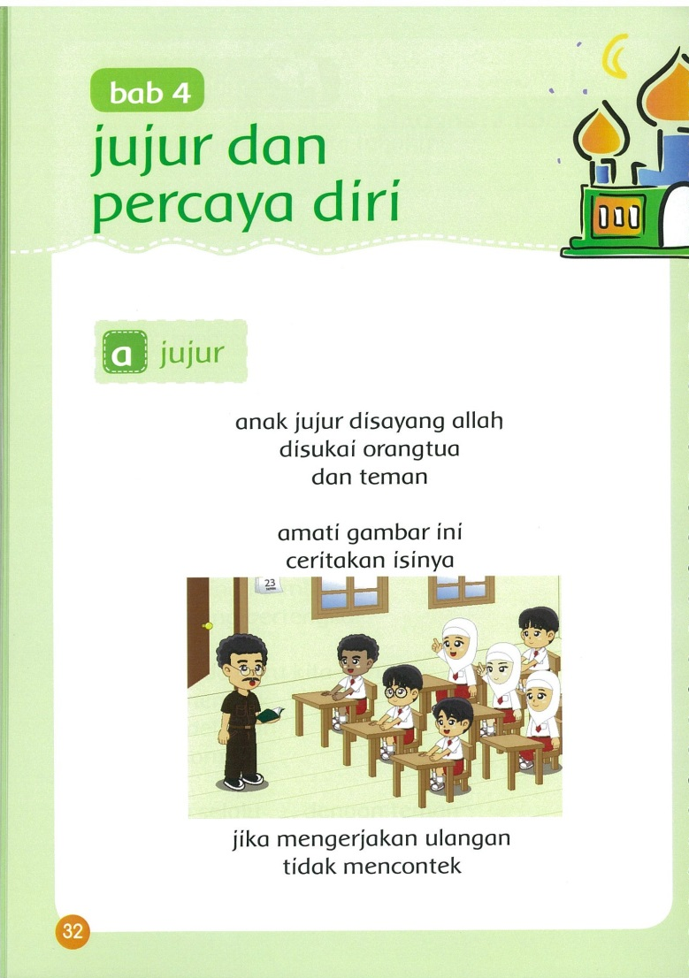
Contoh: Buku Pendidikan Agama Islam dan
Budi Pekerti Kelas I SD/MI
.. memperkuat kompetensi sikap spiritual dan sikap sosial ...
86

Slide 87
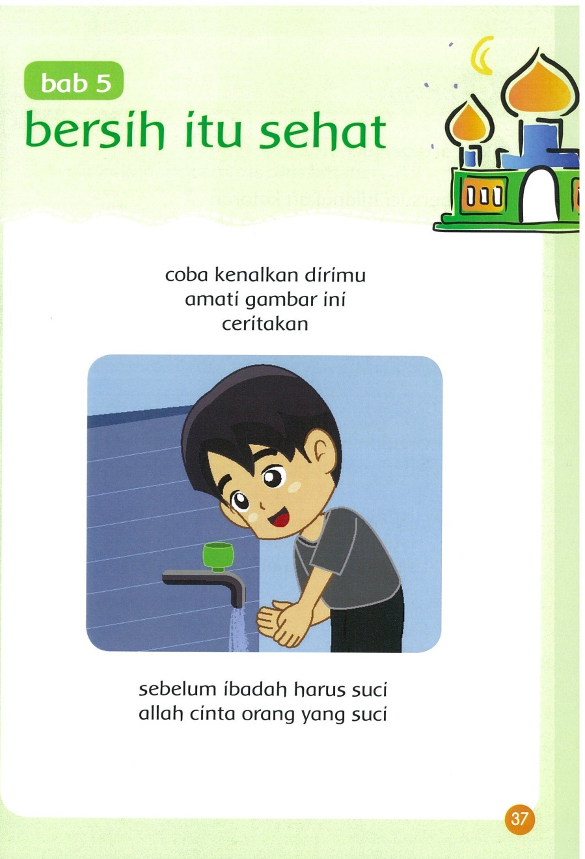
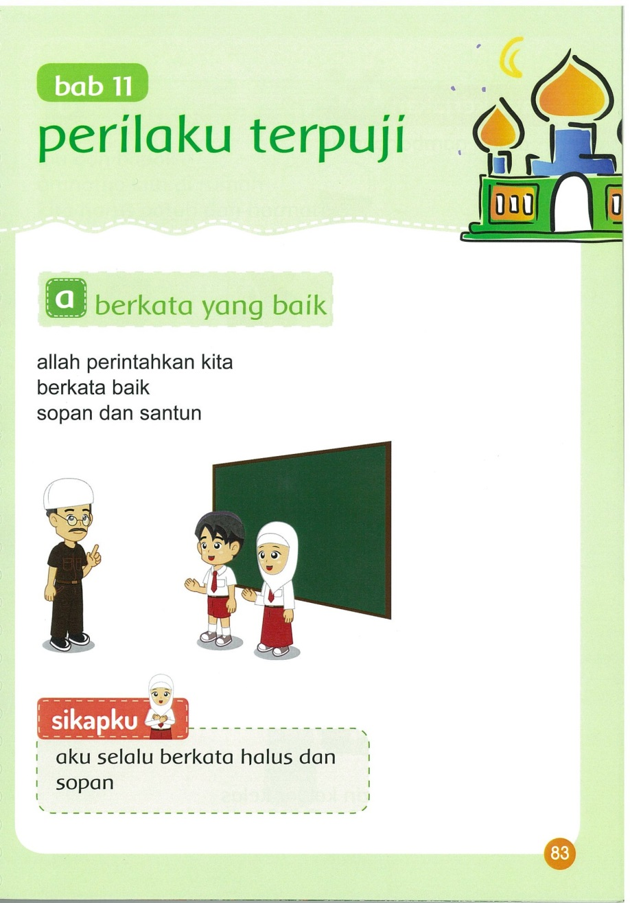
Contoh: Buku Pendidikan Agama Islam dan
Budi Pekerti Kelas I SD/MI (lanjutan)
87

Slide 88



Contoh: Buku SMP/MTs Kelas VII
88

